Slide 1
Završni rad br. 108
RJEŠAVANJE PROBLEMA SMJEŠTAJA I POVEZIVANJA KOD SKLOPA FPGA
ANDI ŠKRGAT
MENTOR: IZV. PROF. DR. SC MARKO ČUPIĆ
Sveučilište u zagrebu
Fakultet elektrotehnike i računarstva

Slide 2
SADRŽAJ
  UVOD
    EVOLUCIJSKO RAČUNARSTVO
    FPGA SKLOP
  GENETSKI ALGORITMI
  Implementacija sustava
  rezultati

Slide 3
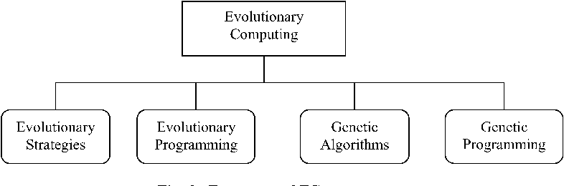
Evolucijsko računarstvo
Metaheuristika i podpodručje mekog računarstva
Optimizacija složenih funkcija
Kombinatorički problemi
Evolucijsko računarstvo, izvor: https://www.researchgate.net/figure/Evolutionary-computation-family-of-algorithms-The-common-evolutionary-computation_fig1_332798355
Notes:
Meko računarstvo je skup algoritama iz područja umjetne inteligencije kao što su: neuronske mreže, fuzzy logic i genetski algoritmi koji su sposobni rješavati UI probleme koji u principu zahtijevaju ljudsku inteligenciju.
Metaheuristika je vrlo općenita heuristika čija je zadaća pomoći heuristici specifičnoj problemu, pri usmjeravanju prema prostoru u kojem se nalaze potencijalno dobra rješenja konkretnog problema.
Imunološki algoritmi, genetski, genetsko programiranje, evolucijsko programiranje, evolucijske strategije i algoritmi rojeva.

Slide 4

Fpga sklop
Realiziranje funkcija
Pinovi, prospojne kutije, clbovi, lut tablice, žice, ulazi i izlazi
Notes:
Spomenimo da su druga dva načina ostvarenja FPGA sklopa pomoću multipleksera i bistabila.

Slide 5
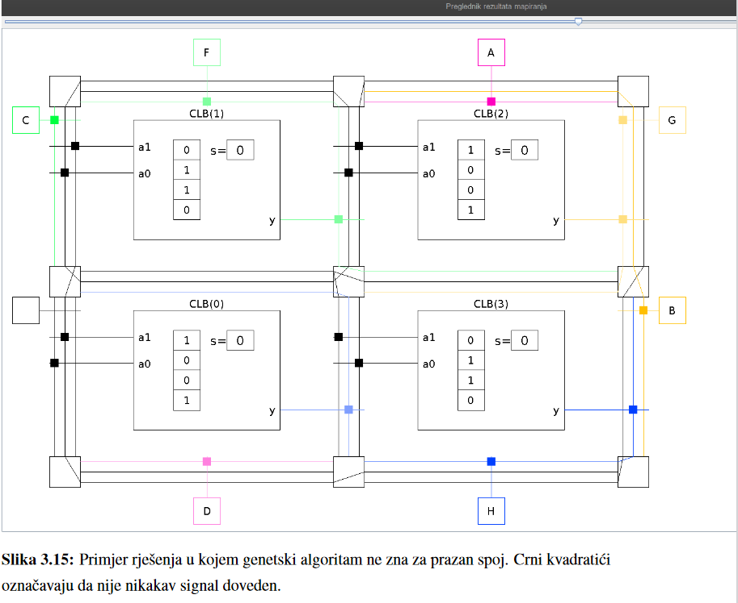
Notes:
Na ovom slajdu pokaži što je sve bitno koji su dijelovi tog sklopa čemu služi koji dio i koji dio je za što bitan.

Slide 6
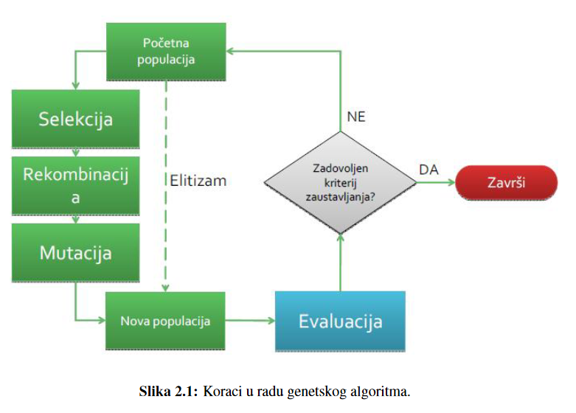
Genetski algoritmi
Notes:
Populacija rješenja. Dvije osnovne inačice genetskog algoritma: eliminacijski i generacijski algoritmi.
5 osnovnih pretpostavki:
plodnost vrsta - potomaka ima uvijek više, no što je potrebno
veličina populacije je približno stalna,
količina hrane je ograničena
kod vrsta koje se seksualno razmnožavaju, nema identičnih jedinki već postoje varijacije te
najveći dio varijacija prenosi se nasljeđem

Slide 7


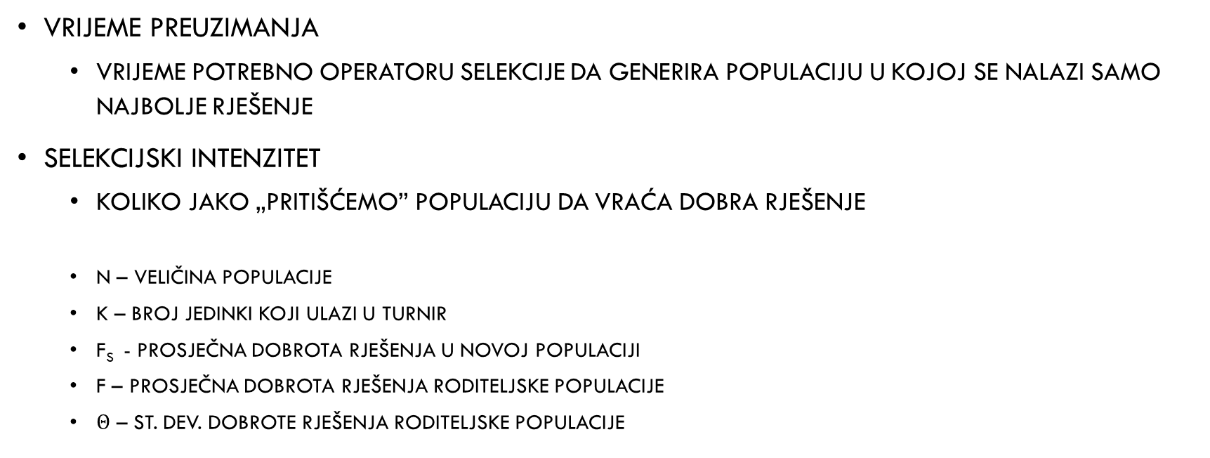
Evolucijski operatori selekcija
Vrijeme preuzimanja
  Vrijeme potrebno operatoru selekcije da generira populaciju u kojoj se nalazi samo najbolje rješenje
Selekcijski intenzitet
  Koliko jako „pritišćemo” populaciju da vraća dobra rješenje
  N – veličina populacije
  K – broj jedinki koji ulazi u turnir
  f_{s} - prosječna dobrota rješenja u novoj populaciji
  F – prosječna dobrota rješenja roditeljske populacije
  $Θ$ – st. Dev. Dobrote rješenja Roditeljske populacije
Notes:
Selekcija je evolucijski operator čiji je zadatak osigurati da bolje jedinke češće sudjeluju u produkciji novih rješenja kako bismo usmjerenim pretraživanjem došli u prostor koji nam može ponuditi optimalno rješenje.
Vrijeme preuzimanja: n je veličina populacije, a k broj jedinki koji ulazi u turnir.
Selekcijski intenzitet obrnuto proporcionalan standardnoj devijaciji i brzini konvergencije.
Optimalna vrijednost mutacije i veličina populacije – no free lunch teorem.

Slide 8
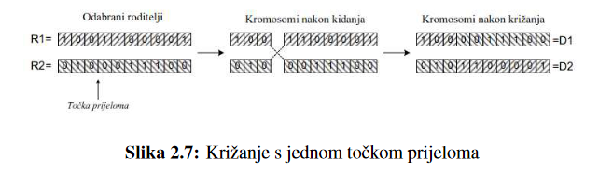
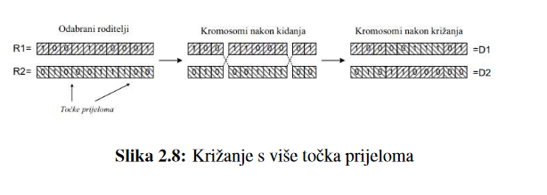
Evolucijski operatori križanje
Fina pretraga u okolini jedinka roditelja kombinacijom gena
Križanje s jednom točkom prijeloma, križanje s više točka prijeloma

Slide 9
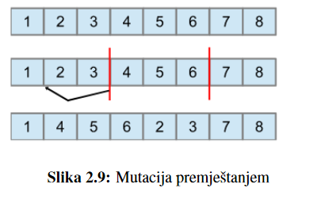
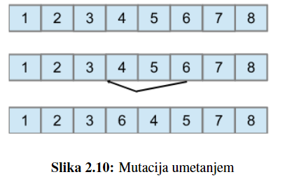
Evolucijski operator mutacija
Povećanje volumena populacije, širi prostor
Mutacija zamjenom, mutacija premještanjem, mutacija umetanjem, jednostavna mutacija inverzijom, vjerojatnosna mutacija
Notes:
Gruba pretraga prostora pretraživanja, izbacuje jedinke iz lokalnog optimuma i vraća je u prostor globalnog rješenja. Mutacija premještanjem: izaberi dvije pozicije i gene između stavi iza treće nasumično odabrane pozicije. Mutacija umetanjem: uzmi gen s jedne pozicije i stavi je iza druge nasumično odabrane pozicije.
Spomeni vjerojatnosnu mutaciju koja se u principu najčešće i koristi.

Slide 10

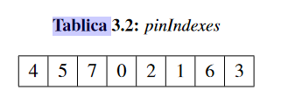
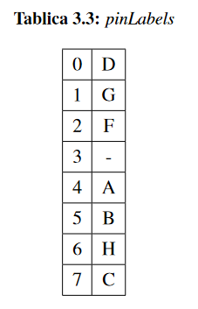
Implementacija sustava programski model
AIFPGAConfiguration
  clbIndexes
  Pinindexes
Fpgamodelconfiguration
  Clbinindexes
  Clboutindexes
  pinindexes
Notes:
Treba sve to izmodelirati odnosno nekako modelom predstaviti cijeli FPGA, njegove dijelove žice itd.
Spomeni dva moguća pristupa koja možemo koristiti, da li su svi brojevi različiti u nekoj konfiguraciji ili puštamo da genetski algoritam radi kako god hoće.
Ova donja tri polja svi pamte istu stvar, a to je s koje od n žica prihvaćaju signal ili propuštaju dalje ovisno da li je riječ o ulaznoj ili izlaznoj namjeri.
Spomeni ograničenja prospojnih kutija
Spomeni koliko je algoritama implementirano. 70 inačica algoritama

Slide 11
Križanje u sustavu
„validno” križanje – konfiguracija svakog dijela modela nakon križanja je još uvijek validna
Kod prospojnih kutija biramo sa 70%-tnom vjerojatnošću između postojeće i nepostojeće veze, postojeću
Inače se genetski materijal tijekom generacija jednostavno izgubi
Notes:
U principu stim ne gubimo puno na slučajnosti, još uvijek pretražujemo slučajno, ali smanjenje prostora pretraživanja u startu, princip „bolje složeni početak”, nego složeni algoritam.

Slide 12
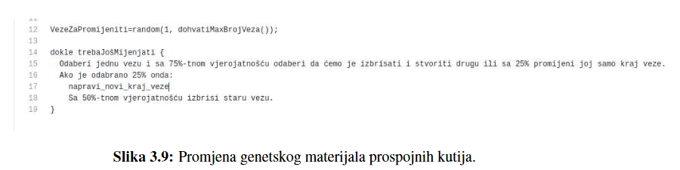
Mutacija u sustavu
Mutacija ulaznih pozicija – rotiranje ulijevo pozicija
Mutacija izlaznih pozicija i clb pozicija – mutacija zamjenom
Notes:
S time se želi isprobati još jedna moguća konfiguracija signala prije nego što se vjv. promjeni struktura i dovedu potpuno drugi signali na potpuno druge pozicije.

Slide 13
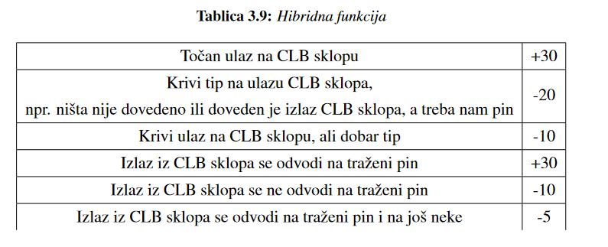
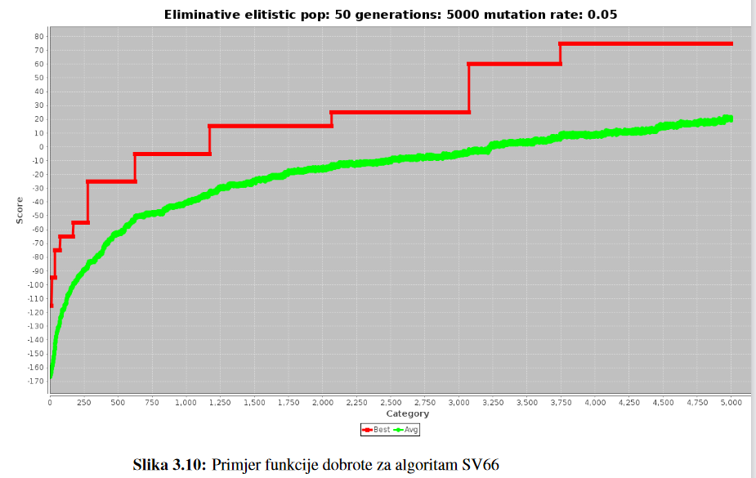
Hibridna funkcija dobrote
Parametri funkcije
Izgled funkcije
Notes:
Nužna ograničenja
Ulazi su dobro dovedeno
Izlazni su dobro odvedeni
1. Verzija je samo razlučivala dobre stvari od loših stvari i nije davala nikakve rezultate ni bila dovoljno ekspresivna.
Zove se hibridna funkcija dobrote zato što je kažnjavala loše stvari, a nagrađivala dobre

Slide 14

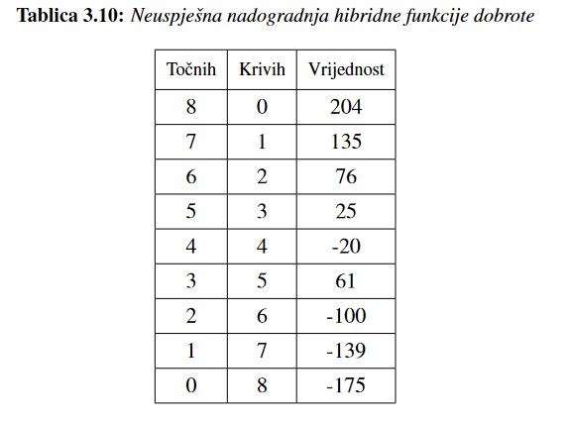
Modifikacija funkcije dobrote
  Funkcija koja više donosi na ulazima, nego što odnosi na izlazima
  Preuranjena konvergencija – algoritam vrlo brzo pronađe puno dobrih stvari i onda jednostavno zapne
Notes:
Cilj je bio kreirati takvu funkciju dobrote koja više donosi na ulazima, nego što odnosi na izlaze.
Funkcija dobrote za izlaze modelirana je na isti način kao i za ulaze samo što su te vrijednosti skalirane s parametrom 0.5. Time sam želio postići da se jedinke s dobrim ulazima više koriste u reprodukciji novih, nego one s točnim izlazima. Nažalost, ni ovo nije dovelo do pronalaska nikakvih potpunih rješenja.
Problem preuranjene konvergencije – zbog ovakve

Slide 15
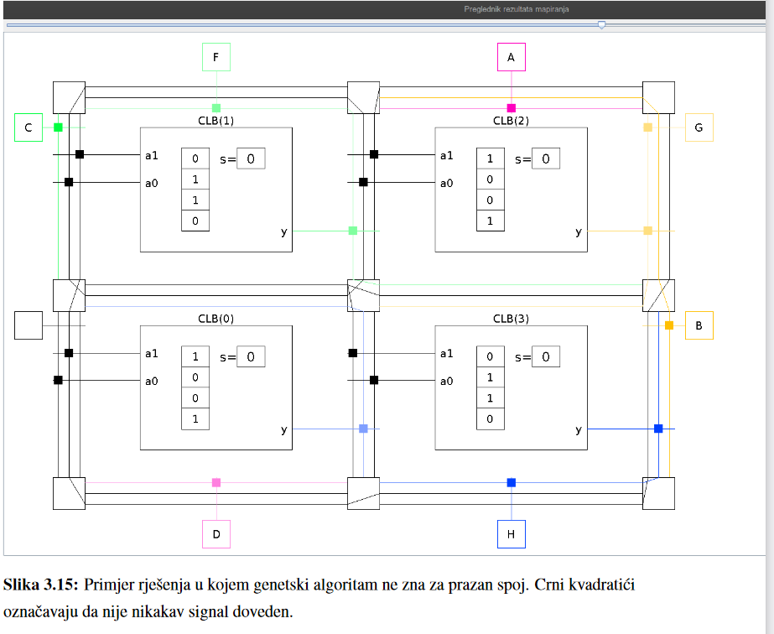
Problemi konfiguracije
Notes:
Tipični problemi genetskog algoritma pronalaska rješenja i samim time povezanost sa parametrima koji se koriste.
Možda paralelno pokazivat onda pripadni parametar koji se koristi u genetskom algoritmu jer ubiti u tom genetskom algoritmu se spominju svi parametri koji za sve situacije koje u stvarnosti ne štimaju.

Slide 16
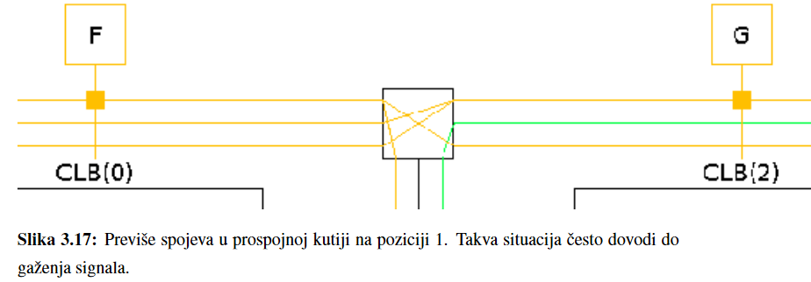

Slide 17
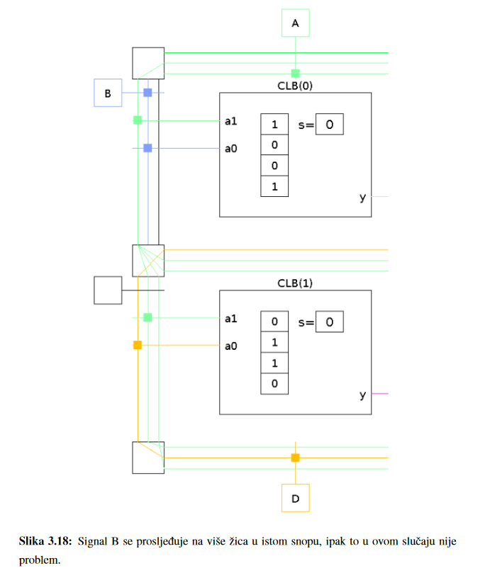

Slide 18
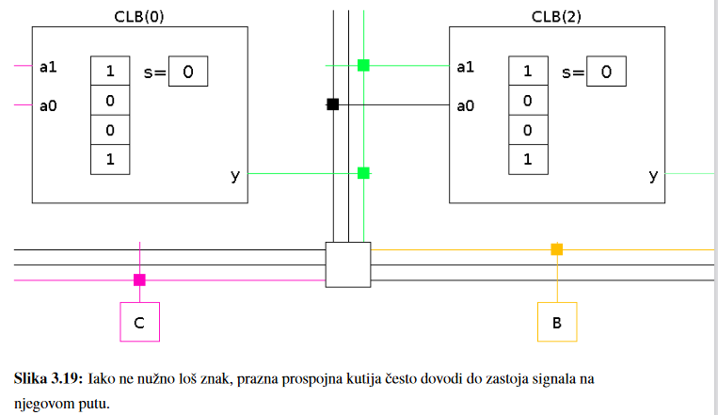

Slide 19
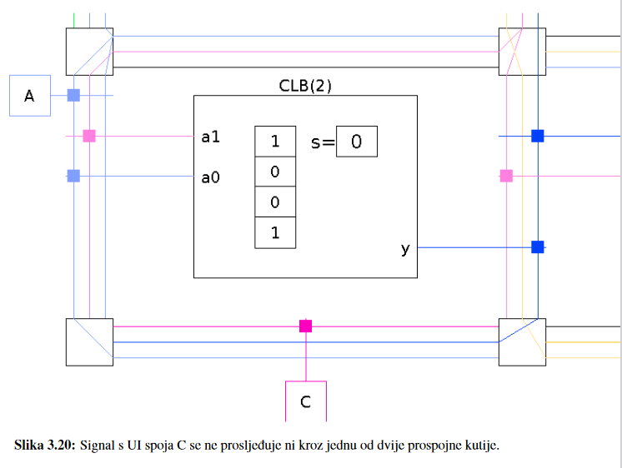

Slide 20
Eksperimentalni rezultati
Koristi se algoritam sv66
Jedan clb sklop uvijek uspijeva mapirati
Nedostatak je ako su clb sklopovi postavljeni horizontalno
  Forsira se izlaz lijevog clb sklopa na desni
Problem ako imamo više fizičkih clb sklopova, nego logičkih
  Veća količina informacija s kojom mora baratati

Slide 21
UI test
Izlaz nultog sklopa na ulaz drugog, izlaz prvog sklopa na treći
Dva rješenja
  0213 i 1320
Broj mogućih konfiguracija je 4!=24
  0123, 0132, 0213, 0231, 0312, 0321, 1023, 1032, 1203, 1230, 1302, 1320, 2013, 2031, 2103, 2130, 2301, 2310, 3012, 3021, 3102, 3120, 3201, 3210
  pa je očekivani p=2/24=8.33%
Rezultati mjerenja: 49%
Notes:
Test kako se i za kompliciranije slučajeve: čitaj 4 clb sklopa algoritam kreće u dobrom smjeru.

Slide 22
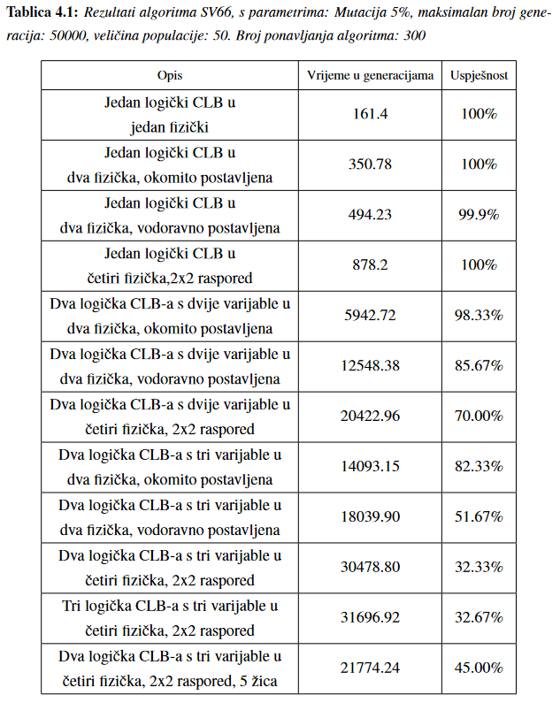
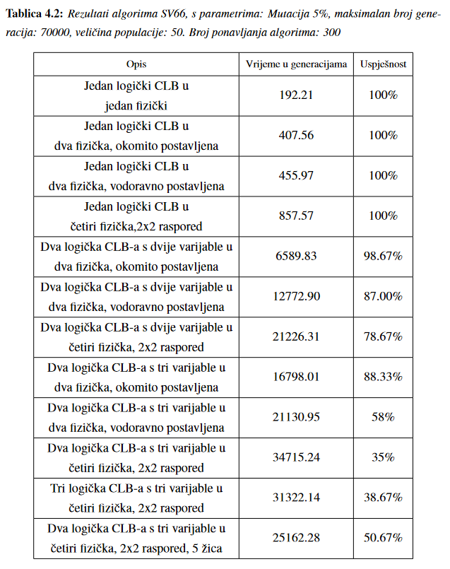

Slide 23
literatura
T. Bäck Generalized convergence models for tournament- and (mu,lambda)-selection, 1995
T. Bäck evolutionary Algorithms in Theory and Practice, 1996
K. Deb. i D. Goldberg A comparative analysis of selection schemes used in geneticalgorithms. In Foundations of genetic algorithms (FOGA1). FOGA, 1991.
J. H. Holland Adaptation in Natural and Artifcial Systems: An Introductory Analysiswith Applications to Biology, Control, and Artificial Intelligence, 1975
B. Miller i D. Goldberg Genetic algorithms, tournament selection, and the effects ofnoise, 1995
H. Mühlenbein i D. Schlierkamp-Voosen Predictive models for the breeder geneticalgorithm, I: Continuous parameter optimization. Evolutionary Computation, 1993.URLhttp://dx.doi.org/10.1162/evco.1993.1.1.
D. Thierens Selection schemes, elitist recombination, and selection intensity, 1997
Marko čupić Prirodom inspirirani optimizacijski algoritmi. FER, 2012.URL http://java.zemris.fer.hr/nastava/pioa/knjiga-0.1.2013-12-30.pd
Marko čupić Evolucijsko računanje. FER, 2019. URL http://java.zemris.fer.hr/nastava/ui/evo/evo-20190604.pdf
Marko čupić, Dalbelo-Bašić Bojana, i Golub Marin.Neizrazito, evolucijsko i neuro-raˇcunarstvo. FER, 2013. URL http://java.zemris.fer.hr/nastava/nenr/knjiga-0.1.2013-08-12.pd

Slide 24
Hvala na pažnji!

